Slide 1
Forberedelsesvejledning for slutbrugere
Før, under og efter indrullering af din PC, samt
overgang fra Citrix til M365

Slide 2
Introduktion
Som led i at modernisere Aabenraa Kommunes IT-infrastruktur og forbedre arbejdsoplevelsen for alle medarbejdere, vil Microsoft 365 (M365) blive udrullet i hele organisationen.
Første fase af udrulningen startes op i 2024, og fokuserer særligt på PC’er samt overgangen fra Citrix til M365. Første fase skal i sidste ende lede frem til, at vi kan lukke og slukke for Citrix.
En betingelse for, at du kan arbejde på din PC efter udfasning af Citrix er, at PC’en bliver indrulleret.
Billedet er genereret med ChatGPT (DALL-E)

Slide 3
Introduktion
Denne vejledning har til formål at give dig en oversigt over, hvad indrullering af din PC indebærer, og hvad du skal være opmærksom på før, under og efter indrulleringen. Det overordnede mål i fase 1 er, at du ved overgangen fra Citrix til M365 kan udføre alle de arbejdsopgaver du kunne før indrulleringen.
Du kan læse mere om M365, udrulningsprojektet og dets forskellige faser samt meget mere på medarbejderportalen (M365).
Billedet er genereret med ChatGPT (DALL-E)

Slide 4
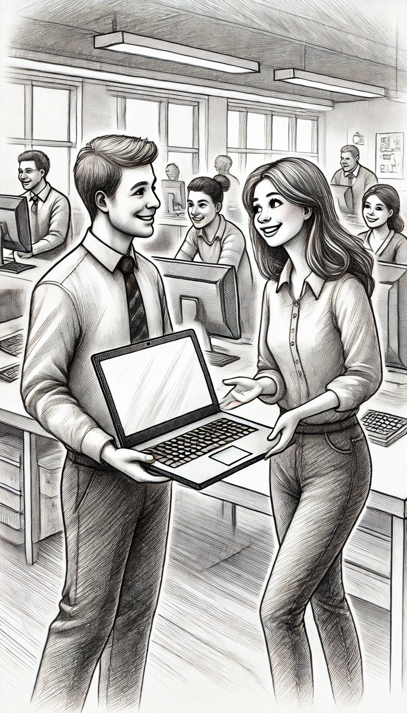
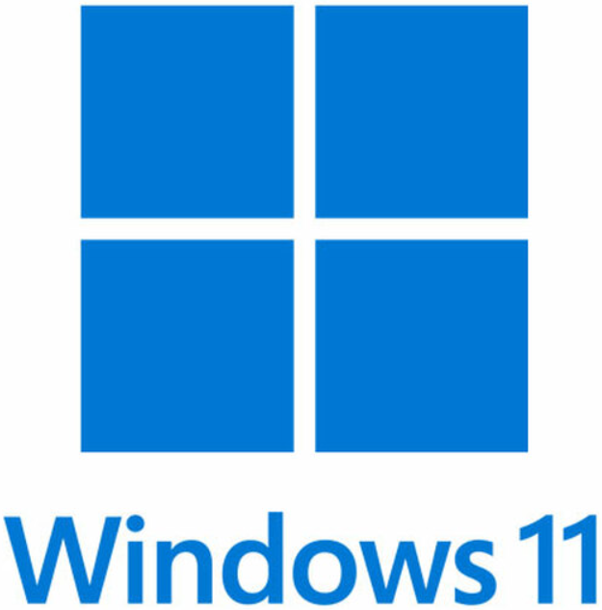
Omfang af fase 1
Indrullering af PC’er: De PC’er som skal bruges fremover skal indrulleres. PC'er bliver nulstillet og geninstalleret med Windows 11 og M365.
Overgangsperiode: Frem mod slutningen af 2024 kan du arbejde parallelt i M365 og Citrix.
Programmer: Efter overgangen vil alle programmer, som tidligere var tilgængelige i Citrix eller installeret udenfor Citrix, være tilgængelige direkte på PC’en.
Filer: P-drev og fællesdrev i Citrix gøres tilgængelige direkte på PC'en, og de filer som fortsat skal anvendes, skal over tid flyttes ud i OneDrive og Sharepoint, som bliver de nye lagringspladser. Læs mere under filer på denne side eller under Forberedelse af dine filer
Uddannelse og træning: Fokus vil være på at uddanne og træne ledere og medarbejdere i basal brug af M365 på PC'er og i skiftet fra Citrix til M365.
Microsoft 365
SharePoint
Billedet er genereret med ChatGPT (DALL-E)

Slide 5
Proces for indrullering af din PC
FØR
UNDER
EFTER
Forberedelse af filer:
Filer udenfor Citrix: Alt indhold, der ligger lokalt på din PC, slettes under indrullering. Tag backup af vigtige filer du vil beholde. Læs mere her.
Oprydning: Betragt overgangen fra Citrix til M365 som at flytte til et nyt hjem, hvor man før eller siden gennemgår sine ting og beslutter, hvilke man stadig har brug for. Start oprydning på dit P-drev og fællesdrev (eks. G-drev) før indrullering.
Mere information: Læs mere om flytning og oprydning af filer fra bogstavsdrev i Citrix til OneDrive og Teams på M365-sitet (Generelle spørgsmål).
Forberedelse af PC:
Fjern alle eksterne enheder som USB-stik fra USB-porte
Kør programmet System Update på din PC. Følg vejledningen på slide 7.
Hvad og hvordan:
Din PC nulstilles og geninstalleres med Windows 11 og M365 vha. et USB-stik, som IT-afdelingen har lavet.
Du vil få nærmere besked om hvornår, samt hvem der udfører opgaven for dig.
Når du får din PC igen skal du selv afslutte opsætningen ved at autentificere dig. Dette virker kun, hvis du er på kommunens netværk første gang du åbner PC’en. Find nærmere instruktioner i Kom godt i gang-vejledningen på M365-sitet (Under indrullering). OBS: vejledningen opdateres løbende, så hent altid den nyeste udgave når du går i gang!
Varighed:
Best case tager selve installation med USB-stikket under én time. Dette kan dog variere alt efter PC’en og dens tilstand.
Dernæst, når du har opstartet din PC første gang, vil du kunne opleve komplikationer og pågående installationer 1-2 dage efter, som kræver gentagne genstart før alt virker. Vær tålmodig de første par dage.
Kom godt i gang:
Når du tager din PC i brug er der vigtige programmer og opsætninger, du skal være opmærksom på. Læs Kom godt i gang-vejledningen på M365-sitet (Efter indrullering), hvor du også finder gode tips og tricks til, hvordan du kommer i gang med at bruge din PC.
Filer:
Fra start får du adgang til dit nye personlige drev, OneDrive, samt Teams og SharePoint, som skal erstatte dine fællesdrev fra Citrix.
Bogstavsdrevene fra Citrix vil også være tilgængelige direkte på din PC i en længere periode (under Denne pc i Stifinderen), og kan bruges indtil I er klar til at bruge de nye lagringspladser.
Programmer:
Mange af de programmer du har brug for er allerede installeret på din PC – hvis ikke har du mulighed for selv at installere dem.
Har du behov for det, kan du fortsat tilgå Citrix via et skrivebordsikon og arbejde parallelt i en overgangsperiode indtil Citrix lukkes.

Slide 6
Support og ressourcer
Uddannelse og træning | Support | Ressourcer på M365-sitet
Ledere og ressourcepersoner: IT afholder ugentlige kurser som skal sikre, at de er i stand til at støtte dig i overgangen. Learning By Doing: IT tilbyder ikke kurser for almindelige slutbrugere. Du opfordres i stedet til at lære det nye at kende ved at bruge værktøjerne i praksis, med støtte fra din leder og kollegaer, uddannelsesmateriale og andre ressourcer på M365-sitet eller information ude på det store internet - eksempelvis via Google-søgning, brug af Copilot-chatten i Edge-browseren eller ChatGPT. Dette kan være nyttigt, da din indrullerede PC i høj grad er funderet på Microsofts egne standarder. Sidemandsoplæring: Har du behov for mere hands on undervisning bedes du drøfte dette med din leder eller nærmeste ressourceperson. | Brug hinanden: Det kan ofte virke oplagt at kontakte IT-Helpdesk eller din nærmeste superbruger, men spørg evt. også bare din sidemand eller nærmeste kollega – måske I sammen kan hjælpe og lære af hinanden. M365-chatbot: Spørg vores M365-chatbot til råds for svar på mange spørgsmål. Du finder den bl.a. via dette ikon på M365-sitets forside. Fejlrapportering: Meld M365-relaterede problemer ind via opgaveformularen i IT-Helpdesk, som kan tilgås via direkte link ovenfor eller på M365-sitets forside. Telefonisk: Overvej altid om svaret på din henvendelse kan findes på anden vis, men du kan naturligvis stadig ringe til Helpdesk for hjælp. Vi bestræbe os på at hjælpe dig efter bedste evne ☺ | Udrulning af M365: På M365-sitets forside finder du blandt andet udrulningsplanen, hvor du kan se, hvornår du kan forvente at få indrulleret din PC. Vejledninger og FAQ: Gå på opdagelse i FAQ-sektionerne som indeholder svar på ofte stillede spørgsmål om M365 samt vejledninger om alt fra filhåndtering til O-teams i Microsoft Teams. Seneste nyheder: Hold dig opdateret om seneste nyheder og vigtige informationer. Vi opfordrer dig til at abonnere på M365-sitet. Uddannelsesmateriale: Find e-læring fra Microsofts hjemmeside. Her kan du dykke mere ned i nye funktioner og værktøjer som er en del af Windows 11 og M365.

Slide 7
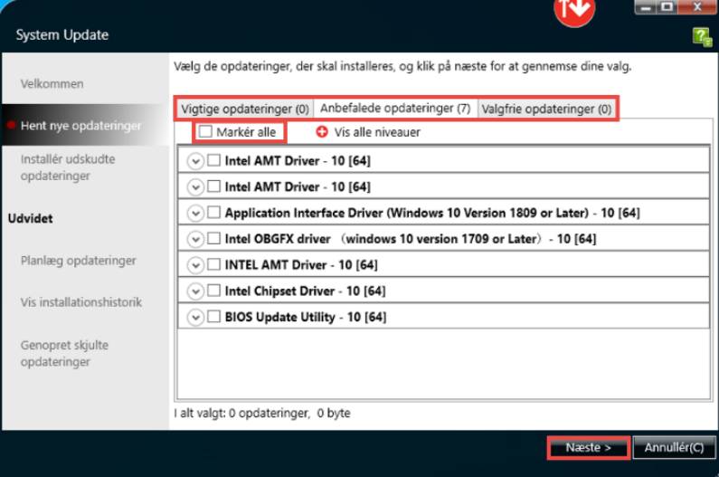
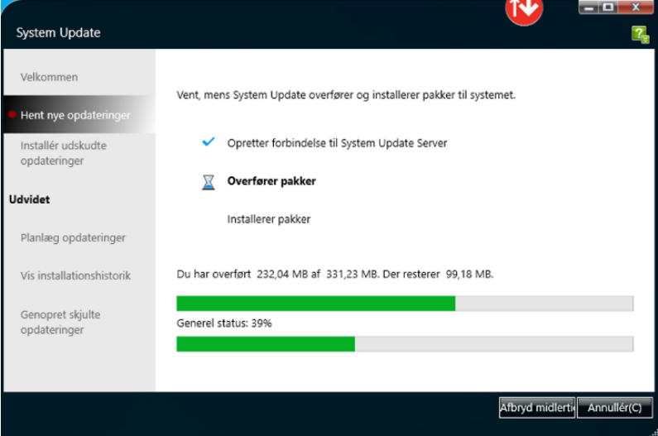
Opdater din PC med System Update
Med denne guide kan du nemt opdatere og vedligeholde din PC. Vi anbefaler, at du opdaterer mindst én gang inden indrullering, da det kan gøre det nemmere for din PC at komme igennem opsætningen. Du kan også med fordel køre programmet efter indrullering, da nogle fejl kan løses på den måde.
Fremsøg ‘’System Update’’ i søgefeltet på din proceslinje (uden for Citrix)
Hent nye opdateringer. Hvis du først bliver bedt om at opdatere System Update, gør dét.
Markér alle opdateringer i vigtige, anbefalede og valgfrie. Tryk derefter på Næste og dernæst Overfør. TIP: Tilslut oplader til din enhed da nogle opdateringer kræver dette. TIP: Der kan opstå genstart under processen, og du skal derfor huske at gemme dit arbejde.
Efter genstart, tjek op igen fra step 1 og se om der er flere opdateringer tilbage. Hvis ja, så gentag på processen indtil der ikke er flere.
TIP: Gør eventuelt dette månedligt da der kan opstå nye opdateringer

